Slide 1
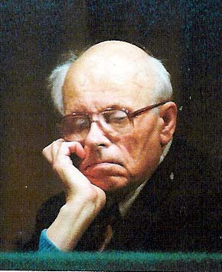
Лишь тот достоин жизни и свободы, кто каждый день за них идет на бой!
Гете

Slide 2
Вечер памяти «Личность и судьба А.Д.Сахарова.»

Slide 3
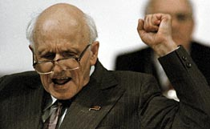
А.Д.Сахаров
Крупнейший ученый современности, он был автором выдающихся работ по физике элементарных частиц и космологии. Ему принадлежит основная идея осуществления управляемого термоядерного синтеза. Его мысль о нестабильности протона поначалу казалась нереальной, но через несколько лет мировая наука провозгласила поиски распада протона “экспериментом века”.

Slide 4
В равной мере оригинальные идеи он выдвинул и в космологии, дерзнув проникнуть в раннюю историю Вселенной. “Считается, что истинный масштаб и значение человеческой личности видны лишь с расстояния во времени,- пишет академик Р. 3. Сагдеев. В таком случае феномен, явление А.Д.Сахарова-исключение из правила.

Slide 5
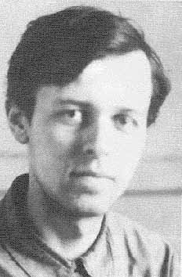
А.Д.Сахаров и К.А.Вихирева .
1945 году становится аспирантом ФИАНа. В 1947 году защищает кандидатскую диссертацию

Slide 6
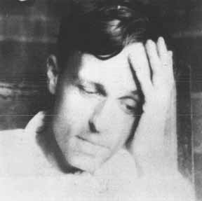
В 1948 году А.Д.Сахаров был включен в научно-исследовательскую группу по разработке термоядерного оружия.

Slide 7
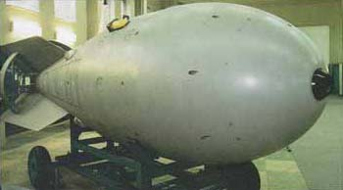
Первая в мире водородная бомба

Slide 8
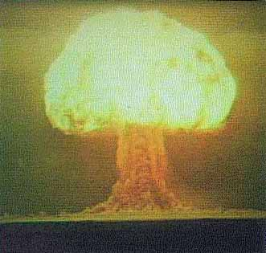
12 августа 1953 года на полигоне
под Семиполатинском
была взорвана первая водородная
бомба.
Мощность заряда до 400 килотонн тротилового эквивалента

Slide 9
И потом тут еще 10 лет регулярно проводились ядерные взрывы, вплоть до подписания договора в 1963 году "О запрещении ядерных испытаний в трех средах"

Slide 10
В 1953 году А.Д. защитил докторскую диссертацию. В период с 1953 по 1962 гг. Сахаров трижды удостоен звания Героя социалистического труда, трижды присуждена Ленинская Государственная премия.

Slide 11
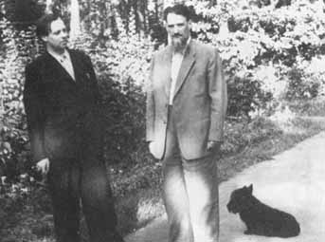
В 50-60 годах произошли изменения в общественно-политических взглядах А.Д. Сахарова. Видя последствия (генетические, биологические, экологические) ядерных испытаний, ученый начал активную борьбу за их запрещение и ограничение. В этой работе его поддерживает академик Курчатов.

Slide 12
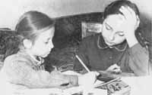
Таня(справа) и Люба - дочери А.Д.Сахарова 1956,фото рядом-А.Д.Сахаров с внуком.

Slide 14
Отвечая на организованный гнев рабочих и мастеров культуры, в сентябре 1973 года Лидия Чуковская нарисовала портрет крамольного академика:
"Человек сердечного ума и думающего сердца, Андрей Дмитриевич Сахаров возненавидел бомбы и всякое насильничество. Обращаясь к Советскому правительству, к народам и правительствам на всем земном шаре, он первым стал раздумывать вслух о том, что названо ныне "разрядкой международной напряженности".Он написал несколько больших статей, известных всему миру, кроме тебя, товарищ советский народ, статей, в которых пригласил народы земного шара, вместо того чтобы накапливать бомбы, — накапливать мысли: как спасти человечество от угрозы войны? голода? болезней? вымирания? как спасти природу, человечество, цивилизацию от гибели?
Он совершил нечто более значительное: задумался и о судьбе конкретного человека, каждого человека, отдельного человека, и прежде всего о судьбе всей страна и человечества в целом.»

Slide 16
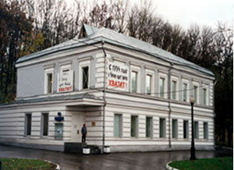
Музей А.Д.Сахарова

Slide 17
Презентацию подготовила Преображенская Наталья Александровна,учитель русского языка и литературы МОУ «Лицей №55» г.Пензы.

